Slide 1
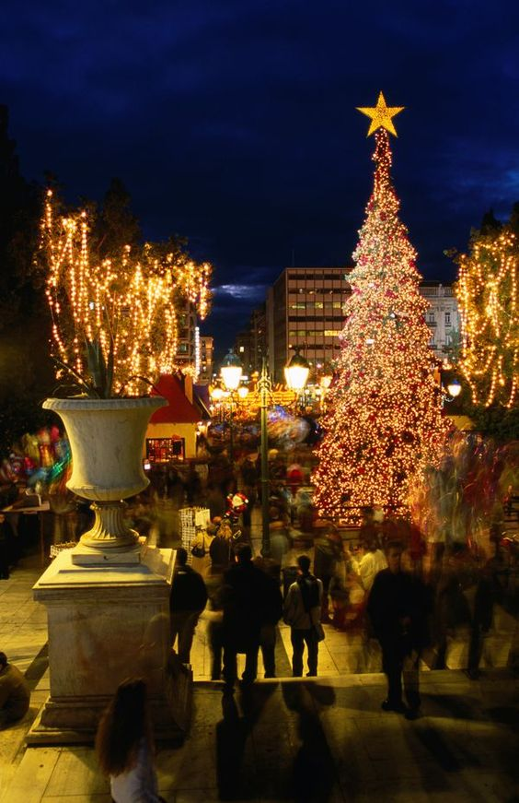
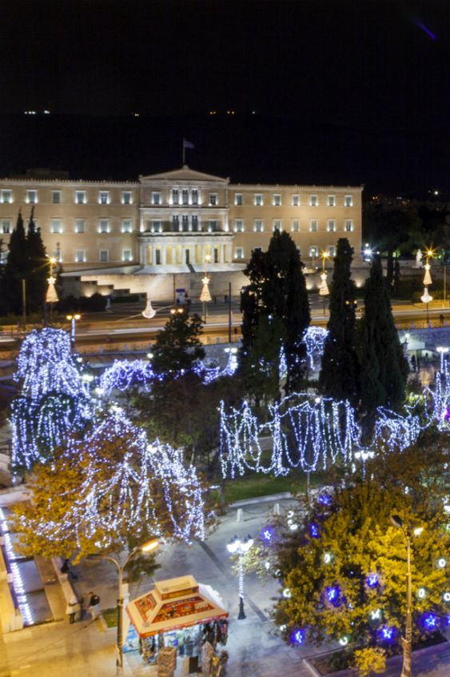

Święta Bożego Narodzenia w Grecji
Prezentacja Zuzanny Kielańskiej

Slide 2
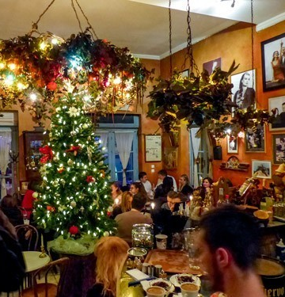
Wigilia Bożego Narodzenia w Grecji
W Grecji w wigilię Bożego Narodzenia w wielu małych miasteczkach i wsiach dzieci całymi gromadkami chodzą po okolicznych domach, składając świąteczne życzenia i śpiewając kalanda (odpowiednik kolędy). Dzwonią na małych, metalowych trójkątach i beczkach. Są za to nagradzane cukierkami i owocami. Grecy, podobnie jak my, obchodzą Boże Narodzenie 25 grudnia.

Slide 3
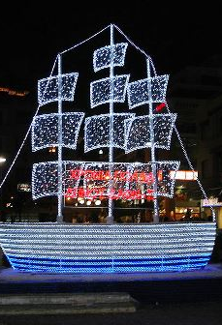
Zwyczaje greckie
Dla członków Kościoła prawosławnego, do którego należy większość greckich chrześcijan, Boże Narodzenie zajmuje drugie miejsce po Wielkanocy w świątecznym kalendarzu. W tradycji związanej ze świętami Bożego Narodzenia istnieje tu wiele unikalnych, typowo greckich zwyczajów.Od tradycyjnej, znanej w innych krajach Europy postaci różni się na przykład grecki Święty Mikołaj, uważany przez Greków za legendarnego patrona żeglarzy. Według greckich wierzeń, jego ubrania i broda są przesiąknięte morską woda, a jego lico zroszone jest potem, bo ciężko pracuje wśród fal, aby ratować tonące statki przed gniewem morza…

Slide 4
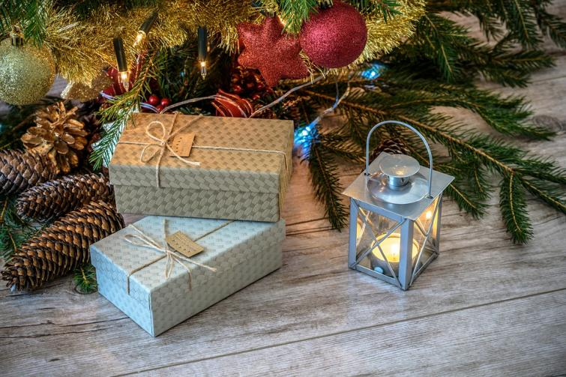
Dzień Świętego Bazylego
Z racji tego, że świąteczne prezenty są jednak nieodłącznym elementem świąt i każdy na nie czeka przez cały rok, w Grecji wymieniane są w Dzień Świętego Bazylego, 1 stycznia. W tym dniu ma także miejsce rytuał "odnowy wody". Zgodnie z tradycją, wszystkie dzbanki w domu są opróżniane i ponownie napełniane nową, świeżą "wodą Bazylego".

Slide 5
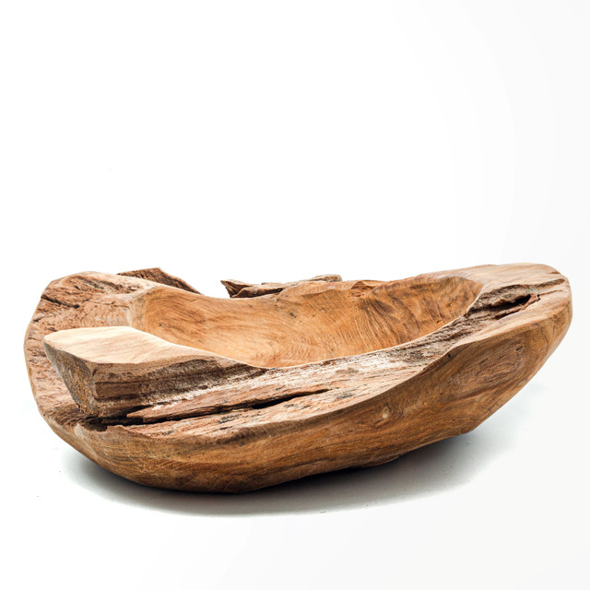
Drewniana Misa
Kolejnym, typowo greckim symbolem Bożego Narodzenia jest drewniana misa zawieszona na drucianej obręczy. Jest to rozpoznawczy znak okresu świątecznego w Grecji. Do misy dołączony jest także drewniany krzyż z owinięta wokół niego gałązką bazylii. W misie zawsze powinno znajdować się trochę wody, która ma na celu utrzymać bazylię w świeżości. Każdego dnia ktoś z rodziny zanurza krzyż ozdobiony bazylią w wodzie i symbolicznie skrapia każde pomieszczenie w domu. Rytuał ten wiąże się z wierzeniami na temat Killantzaroi (złe duchy). Ma on nie dopuścić ich do murów domu.

Slide 6
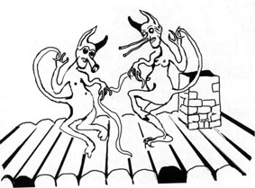
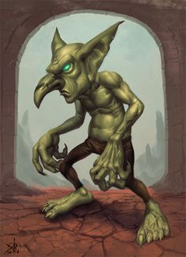
Złośliwe gobliny
Killantzaroi to gatunek złośliwych goblinów, które pojawiają się w okresie dwunastu dni między Bożym Narodzeniem i świętem Trzech Króli, obchodzonym 6 stycznia. Gobliny wyłaniają się z wnętrza ziemi, zakradają się do domu przez komin, plączą koniom ogony, powodują, że mleko kwaśnieje i ogólnie rzecz biorąc, wprowadzają do domu niemałe zamieszanie.

Slide 7
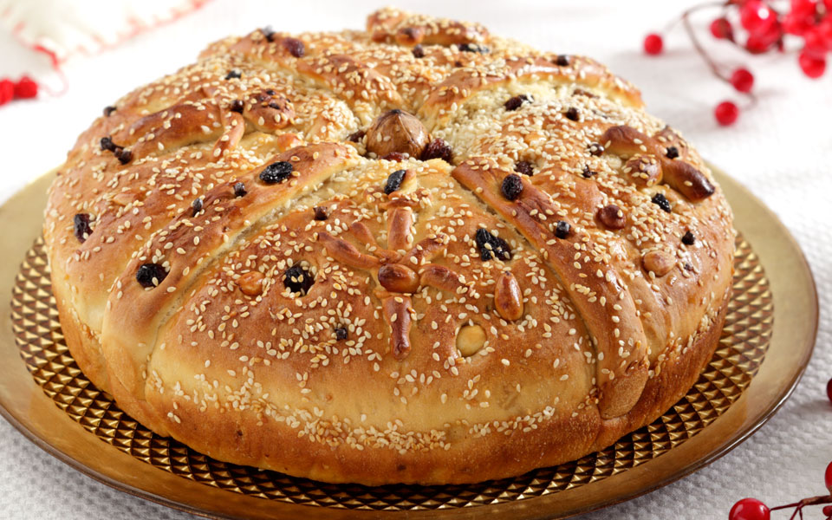
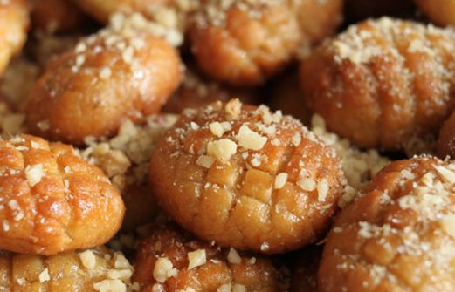
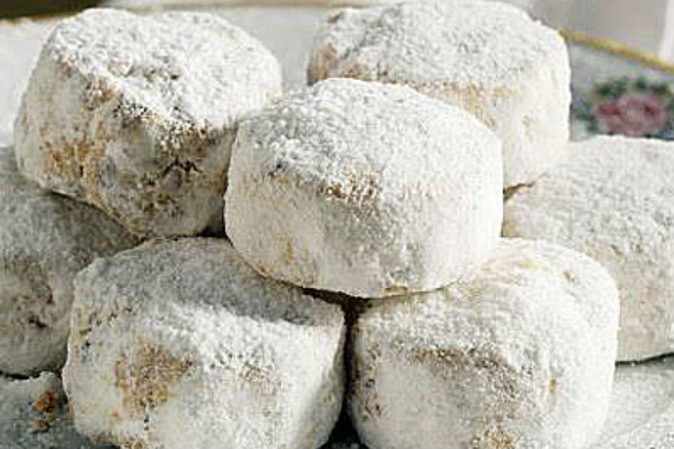
Świąteczne przysmaki
Oprócz tradycyjnych, wigilijnych przysmaków, na greckich stołach zawsze znajduje się także christopsomo (χριστοψωμο), czyli "Chleb Chrystusa". To słodkie bochenki w różnych kształtach, których chrupiące skórki są zdobione w sposób, odzwierciedlający pochodzenie, zawód czy charakterystyczne cechy członków danej rodziny. Inne smakołyki to np. przyrządzany na wiele sposobów indyk, jagnięcina i cielęcina, a także dużo bakaliowych ciast i deserów. Sam wigilijny wieczór spędza się w zaciszu domowym, w pierwszy i drugi dzień Świąt Grecy biesiadują z kolei w tawernach i restauracjach.W Grecji bardzo znanymi ciasteczkami są κουραμπιεδες kai μελομακαρονα.

Slide 8
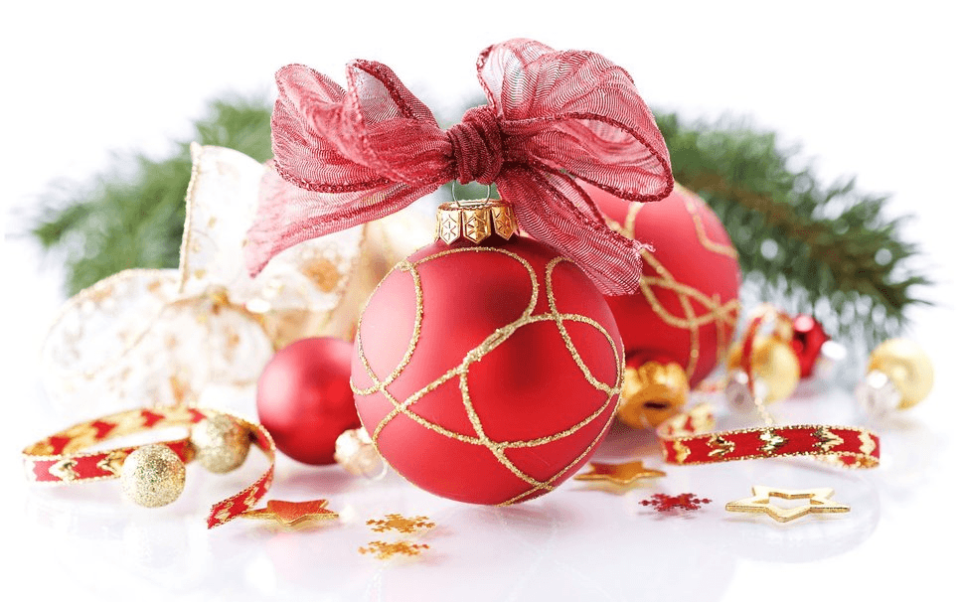
Spokojnych i radosnych świąt Bożego Narodzenia oraz wszystkiego dobrego w Nowym 2021 Roku życzy Zuzia

Slide 9
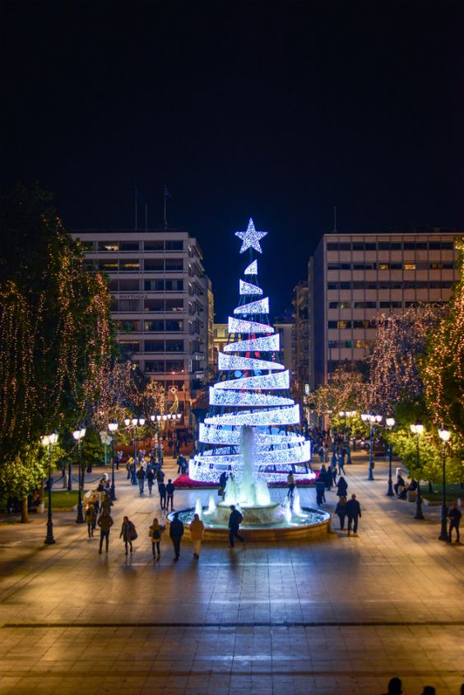
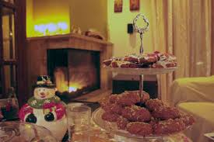
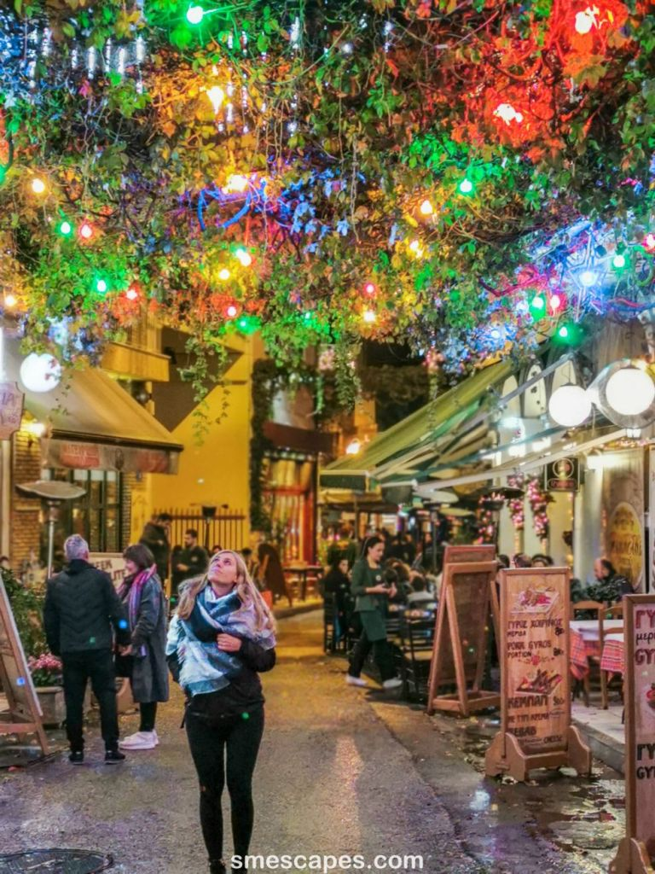
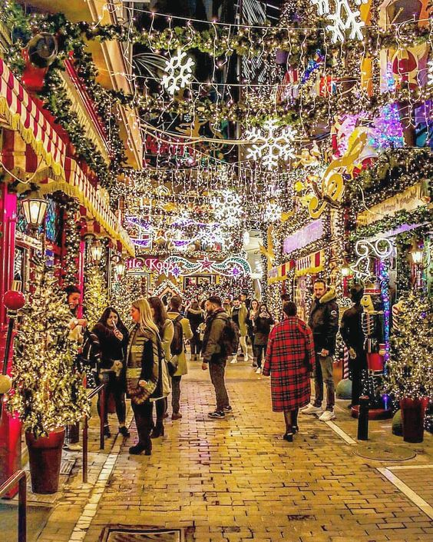
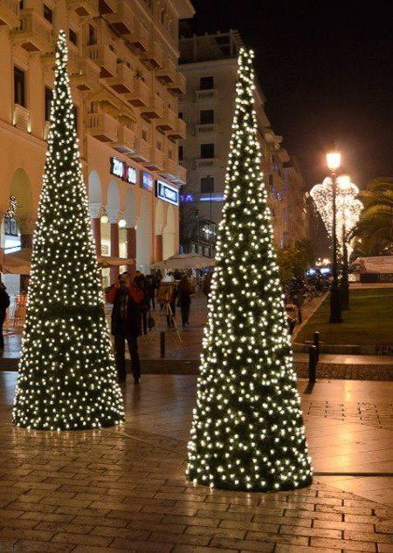
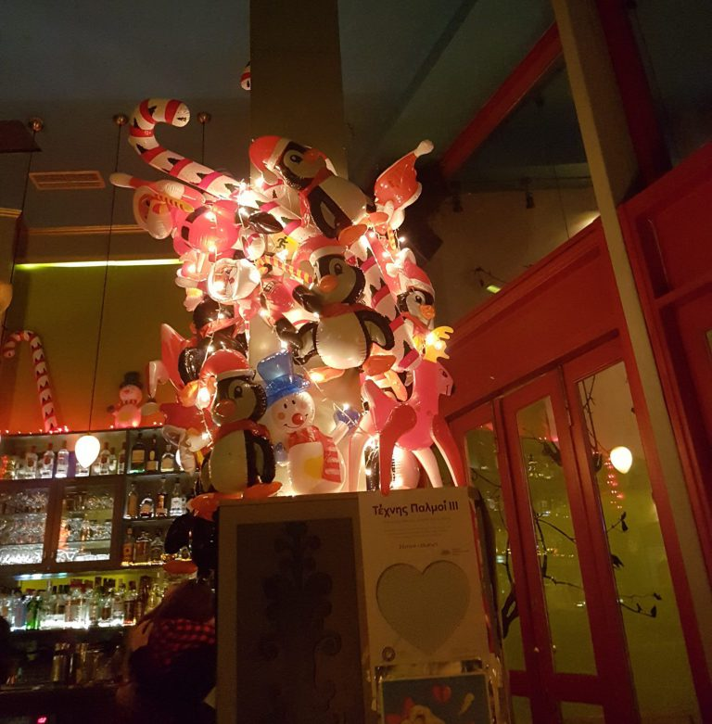
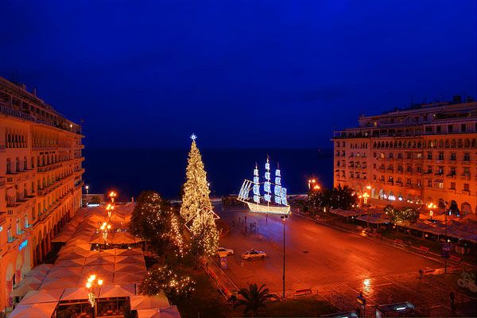
Koniec
Źródła:
https://www.google.com
https://www.tapeciarnia.pl/
http://koledy.pl/
https://wikipedia.pl
http://www.helio.pl
https://wirtualnagrecja.pl

